Slide 1
Covid Data Test Case
Afdeling
Augustus 2021

Slide 2
Presentatie inhoud
Intro
Code overview
Script run
Vragen

Slide 3
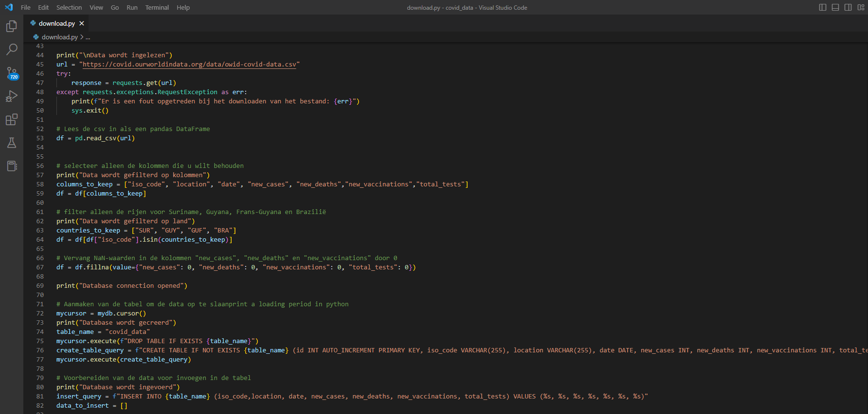
Code overview

Slide 4
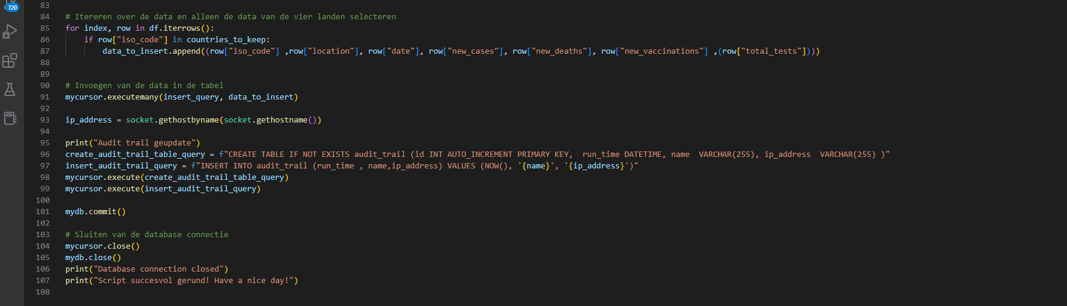
Code overview

Slide 5
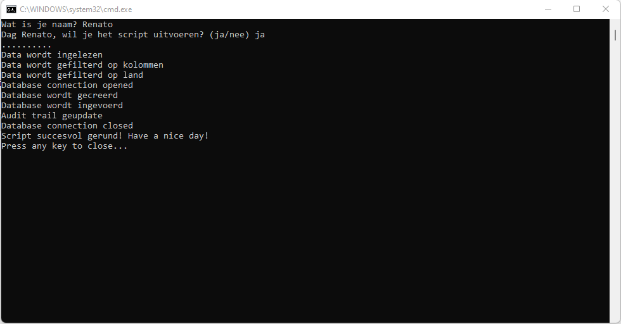
Script run

Slide 6
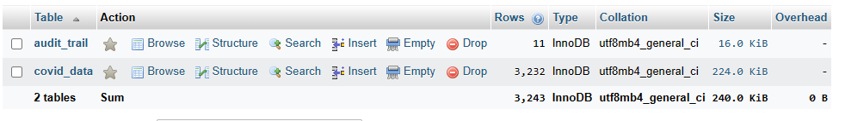
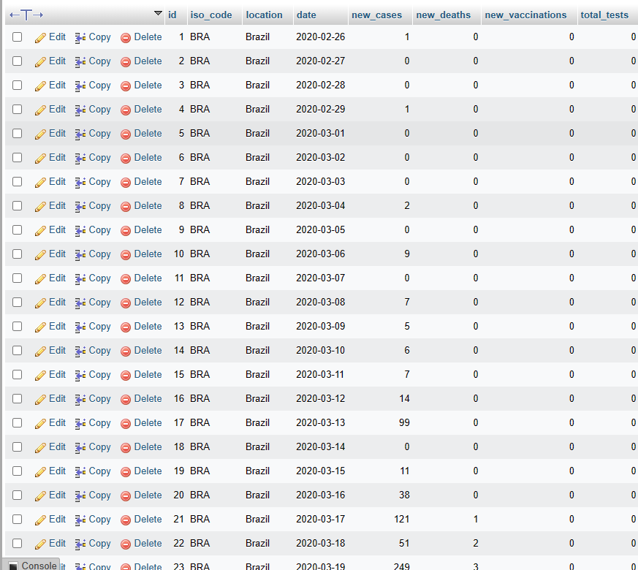
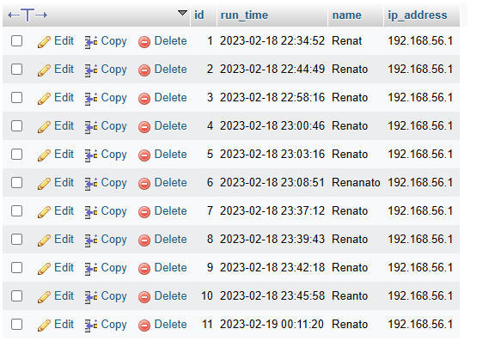
Database Info

Slide 7
Vragen
Bedankt
Vragen??

